Slide 1
Metodología para la evaluación de procesadores masivamente paralelos aplicados al problema de la difusión
Omar Rodríguez López

Slide 2
Objetivo general: Desarrollar una metodología que permita evaluar el desempeño de procesadores masivamente paralelos, por medio de problemas que requieren de un poder de cómputo elevado debido al gran volumen de datos que involucran.
Objetivos específicos:
Conocer CUDA.
Implementar métodos de solución a la ecuación de difusión.
3.- Evaluar la capacidad de cómputo paralelo en LANIA.

Slide 3
metodología
Revisión del estado del arte.
Instalación y configuración del ambiente de programación.
Identificar los pasos a seguir para el desarrollo de la metodología.
Determinación de las aplicaciones a resolver.
Selección de los métodos a utilizar.
Solución general de la ecuación de difusión en dos dimensiones.
Implementación de algoritmos en CPU usando C y Python.
Implementación de algoritmos en GPU usando CUDA y Python.
Mediciones de tiempo y memoria consumida, así como de otros factores.
Análisis y discusión de los resultados obtenidos..

Slide 4
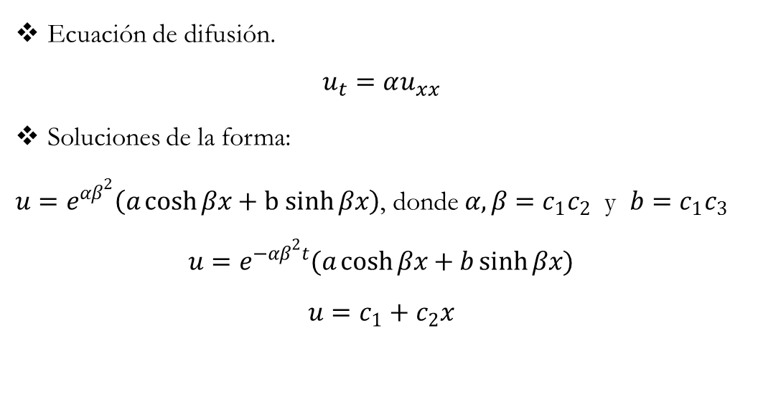
avances
Ecuación de difusión.
$$u_{t}=αu_{xx}$$
Soluciones de la forma:
$u=e^{αβ^{2}}\left(a\cosh{βx+b sinh{βx}}\right)$, donde $α,β=c_{1}c_{2}$ y $b=c_{1}c_{3}$
$$u=e^{−αβ^{2}t}(a\cosh{βx}+b\sinh{βx})$$
$$u=c_{1}+c_{2}x$$

Slide 5
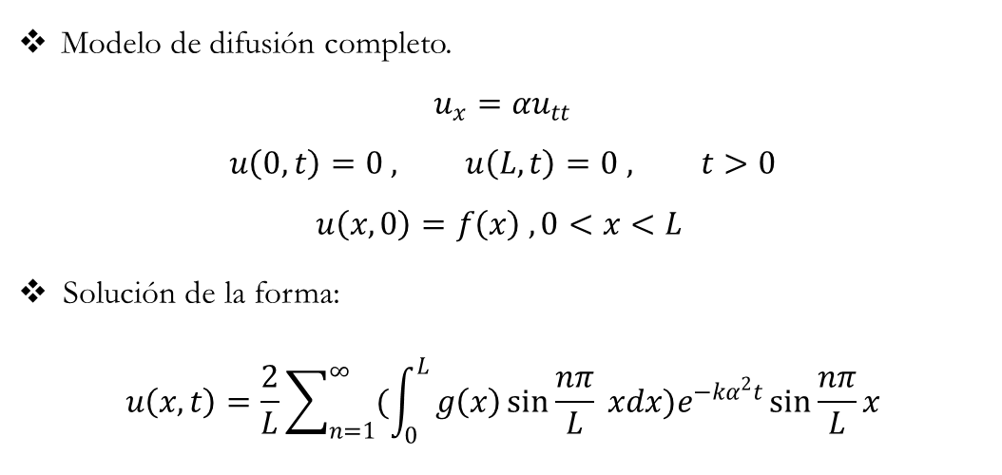
Modelo de difusión completo.
$$u_{x}=αu_{tt}$$
$$u\left(0,t\right)=0 , u\left(L,t\right)=0 , t>0$$
$$u\left(x,0\right)=f\left(x\right) , 0<x<L$$
Solución de la forma:
$$u\left(x,t\right)=\frac{2}{L}\sum_{n=1}^{∞}{(\int_{0}^{L}{g\left(x\right)\sin{\frac{nπ}{L}}} xdx)e^{−kα^{2}t}\sin{\frac{nπ}{L}}x}$$

Slide 6
Estudio del GeForce 310M:
Memoria global.
Tamaño de warp.
Memoria constante.
Memoria compartida.

Slide 7
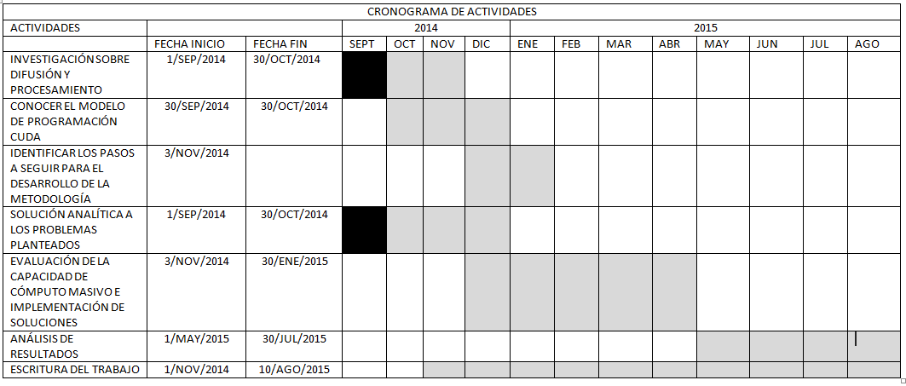
cronograma

Slide 8
Próximos avances
Investigación sobre procesamiento en paralelo.
Análisis y solución analítica a un problema de difusión en dos dimensiones.
Inicio del aprendizaje de CUDA.
Pruebas de rendimiento del primer procesador masivamente paralelo.

